Slide 1

Infrastructures Ansible

Slide 2
Infrastructures Ansible : Introduction
Ansible est un logiciel Open Source qui permet de gérer finement une infrastructure informatique en permettant aux administrateurs systèmes d'automatiser des tâches répétitives de :
provision de serveurs,
déploiement d'applications
gestion de la configuration.
Cet outil a été développé par Michael Dehaan en 2012.
Il fonctionne sous un environnement Linux et écrit en langage Python.
Ansible Inc. a ensuite été racheté par Red Hat en 2015,
Notes:
Ansible est une plateforme d'automatisation open source qui simplifie les tâches informatiques complexes telles que la gestion de la configuration, le déploiement d'applications et l'orchestration. Elle permet aux utilisateurs d'automatiser des tâches répétitives, telles que la provision de serveurs, le déploiement d'applications et la gestion de la configuration, en utilisant des fichiers YAML simples et lisibles par l'homme appelés "playbooks".

Slide 3
Infrastructures Ansible : tmux
Tmux, est un CLI qui permet de gérer plusieurs fenêtres et panneaux dans un seul terminal permettant ainsi d'optimiser l'utilisation de l'espace et d'accéder rapidement à différentes tâches sans avoir à ouvrir plusieurs terminaux :
Multiplexage de terminaux : permet de travailler sur plusieurs tâches simultanément dans un seul terminal.
Persistance des sessions : assure la continuité des tâches lancées, même dans les cas où la connexion réseau ou bien ssh est perdu.
Personnalisation : permet de configurer des raccourcis clavier, des thèmes, des dispositions de fenêtres et des configurations selon vos préférences.
Gestion des sessions distantes : permet de partager une session entre plusieurs utilisateurs, ce qui facilite la collaboration et le partage d'écran à distance.

Slide 4







Infrastructures Ansible : tmux
Tmux vous permet d’avoir des terminaux dans des terminaux
Serveur 1
Serveur de configuration
user1:@serveur1
ssh
Serveur 2
ssh
Serveur 3
ssh
Les tâches lancées sur les serveurs distants continueront leurs fonctionnements même si vous perdiez votre connexion réseau ou bien que vous détachiez la session tmux
Notes:
Sans tmux ou un outil similaire Si une session SSH est fermée en raison d'un problème réseau et que vous avez une tâche en cours d'exécution (installation d un package par exemple)sur un serveur distant via cette connexion SSH, elle sera interrompue lorsque la connexion SSH sera fermée. Ce qui pourra altérer le système de fechier de votre machine. Ainsi en utilisant tmux nous pouvons évité de tels scénario qui pourront tournée facimlement au cochmar
Si la tâche s'est arrêtée en raison de la fermeture de la session SSH et que vous souhaitez la reprendre exactement là où elle s'est arrêtée, cela peut être plus complexe et dépendra de plusieurs facteurs :
Tâche reproductible : Pour reprendre exactement là où la tâche s'est arrêtée, la tâche doit être conçue de manière à être reproductible. Cela signifie qu'elle doit être capable de reprendre son exécution à partir d'un certain point, par exemple en utilisant une sauvegarde de l'état précédent.

Slide 5
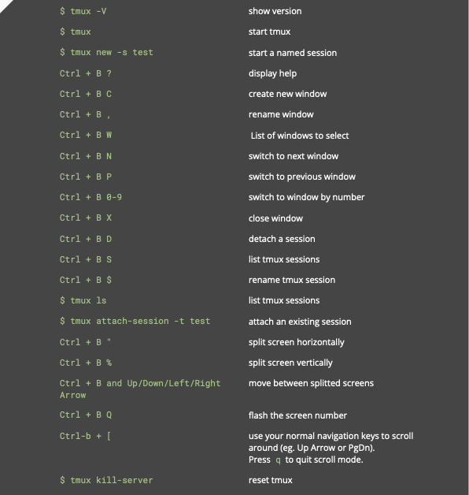
Infrastructures Ansible : tmux

Slide 6






Infrastructures Ansible : Retour à Ansible
Serveur 1
Serveur 2
Serveur 3
Serveur 1
Serveur 2
Serveur 32
Sans Ansible
Ansible Control host
Provionnement automatique
les tâches de gestion de configuration et de déploiement d'applications doivent souvent être effectuées manuellement, ce qui peut être fastidieux et chronophage.
L'erreur humaine peut compromettre la cohérence de la reproduction des configurations
la gestion d'un grand parc de serveurs peut devenir complexe et difficile à maintenir
Temps et efficacité : Ansible automatise ces tâches, ce qui permet de gagner du temps et d'améliorer l'efficacité des opérations système
Consistance : la L'automatisation avec Ansible garantit une configuration cohérente et reproductible sur l'ensemble des serveurs.
Scalabilité : Avec Ansible, il est facile de gérer un grand nombre de serveurs de manière centralisée.
Notes:
Approvisionnement:
L'approvisionnement se réfère généralement à l'action de fournir ou de se procurer des ressources ou des fournitures nécessaires à une certaine fin. Par exemple, dans le contexte des entreprises, l'approvisionnement peut concerner l'achat de matériaux ou de fournitures pour la production.
Le provisionnement,
quant à lui, est souvent utilisé dans le contexte de la configuration et de la préparation d'une ressource pour son utilisation future. Par exemple, dans l'informatique, le provisionnement peut impliquer la configuration initiale d'un serveur avec le logiciel nécessaire pour exécuter des applications spécifiques.
Temps et efficacité : Sans Ansible, les tâches de gestion de configuration et de déploiement d'applications doivent souvent être effectuées manuellement, ce qui peut être fastidieux et chronophage. Ansible automatise ces tâches, ce qui permet de gagner du temps et d'améliorer l'efficacité des opérations système.
La cohérence des configurations peut être compromise en raison d'erreurs humaines, rendant difficile la reproduction fiable.
Scalabilité : Avec Ansible, il est facile de gérer un grand nombre de serveurs de manière centralisée. Sans cet outil, la gestion d'un grand parc de serveurs peut devenir complexe et difficile à maintenir.
Gestion des changements : Ansible facilite le suivi des modifications apportées à la configuration des serveurs et des applications. Cela permet une meilleure gestion des changements et une meilleure compréhension de l'état du système.
Reproductibilité : En utilisant Ansible, les configurations et les déploiements peuvent être documentés et versionnés, ce qui permet de reproduire facilement des environnements identiques à des fins de développement, de test ou de production.
En résumé, en ne utilisant pas Ansible, on risque de perdre en efficacité, en cohérence, en scalabilité, en traçabilité des changements et en reproductibilité des environnements système. Cependant, il est important de noter que l'utilisation d'Ansible nécessite un investissement initial en temps et en apprentissage pour maîtriser l'outil et développer des playbooks (scripts) adaptés aux besoins spécifiques de chaque infrastructure.

Slide 7






Infrastructures Ansible : GitHub
Serveur 3
GitHub est une plateforme web utilisée pour le contrôle de version et la collaboration sur des projets de développement logiciel.
Serveur 1
push
pull
Ansible Control host
Serveur 2
Sécurité du playbook
Gestion des différentes versions du votre playbook
Réutilisabilité du playbook par d’autre utilisateurs
pull
Site 1
Ansible Control host
Serveur 2
Serveur 1
Site 2

Slide 8
Infrastructures Ansible : ssh
SSH signifie Secure SHell. C'est un protocole réseau qui permet la communication sécurisée entre deux ordinateurs.
utilisé pour la connexion distante à des serveurs et d'autres systèmes sur un réseau,
permettant aux utilisateurs d'accéder et de gérer des ressources de manière sécurisée.,
Il fournit des mécanismes de cryptage et d'authentification robustes, ce qui en fait un choix populaire pour l'administration distante sécurisée et le transfert de fichiers.
SSH est un prérequis pour ansible : utiliser par ansible pour provisionner des serveurs distants d’une manière sécurisé
Notes:
SSH signifie Secure Shell. C'est un protocole réseau cryptographique qui permet la communication sécurisée entre deux ordinateurs via un réseau non sécurisé. SSH est couramment utilisé pour la connexion distante à des serveurs et d'autres systèmes sur un réseau, permettant aux utilisateurs d'accéder et de gérer des ressources de manière sécurisée. Il fournit des mécanismes de cryptage et d'authentification robustes, ce qui en fait un choix populaire pour l'administration distante sécurisée et le transfert de fichiers.
Ansible recourt à SSH pour réaliser une provision sécurisée de serveurs distants.

Slide 9

Infrastructures Ansible : ssh
ssh utilise par défaut, l’authentification par mot de passe afin d’assurer la communication avec un serveur dsitant
Serveur 1
Username : xyz
Hostname : remoteServer
IP : 192.168.233.133
Username : xirtam
Hostname : ubuntu
ssh
xirtam@ubuntu:~$
xyz@uremoteServer:~$
Notes:
SSH signifie Secure Shell. C'est un protocole réseau cryptographique qui permet la communication sécurisée entre deux ordinateurs via un réseau non sécurisé. SSH est couramment utilisé pour la connexion distante à des serveurs et d'autres systèmes sur un réseau, permettant aux utilisateurs d'accéder et de gérer des ressources de manière sécurisée. Il fournit des mécanismes de cryptage et d'authentification robustes, ce qui en fait un choix populaire pour l'administration distante sécurisée et le transfert de fichiers.
Ansible recourt à SSH pour réaliser une provision sécurisée de serveurs distants.

Slide 10

Infrastructures Ansible : ssh
ssh utilise par défaut, l’authentification par mot de passe afin d’assurer la communication avec un serveur dsitant
Serveur 1
Username : xyz
Hostname : remoteServer
IP : 192.168.233.133
Password : ********
Username : xirtam
Hostname : ubuntu
ssh
ssh xyz@192.168.233.133
xyz@uremoteServer:~$ ls
xirtam@ubuntu:~$
xyz@192.168.233.133’s password: ********
Welcome to Ubuntu 20.04.4 LTS (GNU/Linux 5.15.0-105-generic x86_64) …
xyz@uremoteServer:~$
Desktop devops Documents Downloads Music Pictures Public snap Templates Videos
xyz@uremoteServer:~$ ls
xyz@uremoteServer:~$ mkdir xyz
Desktop devops Documents Downloads Music Pictures Public snap Templates Videos xyz
xyz@uremoteServer:~$ exit
xirtam@ubuntu:~$
Notes:
SSH signifie Secure Shell. C'est un protocole réseau cryptographique qui permet la communication sécurisée entre deux ordinateurs via un réseau non sécurisé. SSH est couramment utilisé pour la connexion distante à des serveurs et d'autres systèmes sur un réseau, permettant aux utilisateurs d'accéder et de gérer des ressources de manière sécurisée. Il fournit des mécanismes de cryptage et d'authentification robustes, ce qui en fait un choix populaire pour l'administration distante sécurisée et le transfert de fichiers.
Ansible recourt à SSH pour réaliser une provision sécurisée de serveurs distants.

Slide 11

Infrastructures Ansible : ssh
L'authentification SSH basée sur un mot de passe :
est simple mais peut-être moins sécurisée, car les mots de passe peuvent être sujets à des attaques ou être interceptés si le canal de communication n'est pas sécurisé.
nécessite l'intervention humaine à chaque connexion, car l'utilisateur doit saisir manuellement son nom d'utilisateur et son mot de passe
SSH utilise une nouvelle procédure d’authentification basée sur une paire de clés ( clé publique et clé privée )
Serveur 1
Username : xyz
Hostname : remoteServer
IP : 192.168.233.133
Username : xirtam
Hostname : ubuntu
pub
pub
Paire de clés
privé
Notes:
SSH signifie Secure Shell. C'est un protocole réseau cryptographique qui permet la communication sécurisée entre deux ordinateurs via un réseau non sécurisé. SSH est couramment utilisé pour la connexion distante à des serveurs et d'autres systèmes sur un réseau, permettant aux utilisateurs d'accéder et de gérer des ressources de manière sécurisée. Il fournit des mécanismes de cryptage et d'authentification robustes, ce qui en fait un choix populaire pour l'administration distante sécurisée et le transfert de fichiers.
Ansible recourt à SSH pour réaliser une provision sécurisée de serveurs distants.

Slide 12

Infrastructures Ansible : ssh
Serveur 1
Username : xyz
Hostname : remoteServer
IP : 192.168.233.133
Username : xirtam
Hostname : ubuntu
pub
pub
Paire de clés
privé
1. Assurer vous que SSH est installé sur chaque serveur
xyz@uremoteServer:~$ sudo apt install oenssh-derver
2. Se connecté aux serveurs en utilisant les mots de passes de chaque utilisateur
xirtam@ubuntu:~$ ssh xyz@192.168.233.133
3. Créer une paire de clés pour la poste host manager
xirtam@ubuntu:~$ ssh-keygen –t ed25519 –c ‘’Default key‘’
4. Copier la clé publique sur chaque serveur
xirtam@ubuntu:~$ ssh-copy-id –i ~/.ssh/id_ ed25519 xyz@192.168.233.133
5. Créer une paire de clés Ansible
xirtam@ubuntu:~$ ssh-keygen –t ed25519 –c ‘Ansibl ‘
Notes:
SSH signifie Secure Shell. C'est un protocole réseau cryptographique qui permet la communication sécurisée entre deux ordinateurs via un réseau non sécurisé. SSH est couramment utilisé pour la connexion distante à des serveurs et d'autres systèmes sur un réseau, permettant aux utilisateurs d'accéder et de gérer des ressources de manière sécurisée. Il fournit des mécanismes de cryptage et d'authentification robustes, ce qui en fait un choix populaire pour l'administration distante sécurisée et le transfert de fichiers.
Ansible recourt à SSH pour réaliser une provision sécurisée de serveurs distants.

Slide 13



Infrastructures Ansible : ssh
xirtam@ubuntu:~\$
ssh –i ~/.ssh/ansible xyz@192.168.233.133
Serveur 1
Username : xirtam
Hostname : ubuntu
Username : xyz
Hostname : remoteServer
IP : 192.168.233.133
pub
privé
Signature numérique encrypté
pub
ansible
S%d5&é###1FF
Algorithme d’encryption
pub
S%d5&é###1FF
privé
privé
pub
Privé
ansible
pub
~/.ssh
Vérification
Notes:
SSH signifie Secure Shell. C'est un protocole réseau cryptographique qui permet la communication sécurisée entre deux ordinateurs via un réseau non sécurisé. SSH est couramment utilisé pour la connexion distante à des serveurs et d'autres systèmes sur un réseau, permettant aux utilisateurs d'accéder et de gérer des ressources de manière sécurisée. Il fournit des mécanismes de cryptage et d'authentification robustes, ce qui en fait un choix populaire pour l'administration distante sécurisée et le transfert de fichiers.
Ansible recourt à SSH pour réaliser une provision sécurisée de serveurs distants.

Slide 14
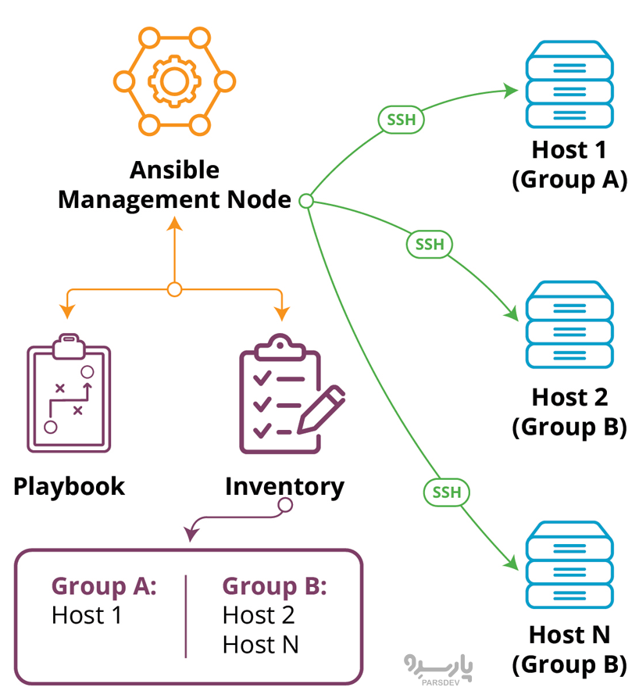

Infrastructures Ansible : Architecture Ansible
L'architecture d'Ansible est principalement basée sur un modèle contrôleur-agent,
Ansible management Node : C'est la machine à partir de laquelle vous exécutez les commandes Ansible.
Playbooks : sont des fichiers YAML qui décrivent les tâches que Ansible doit exécuter sur les machines distantes.
Inventaire : est un fichier ou une configuration qui répertorie les hôtes sur lesquels Ansible peut agir.
Modules Ansible : sont des programmes écrits en Python qui effectuent des tâches spécifiques sur les machines distantes.
Fichiers de configuration : Ansible utilise des fichiers de configuration pour définir des options et des paramètres de fonctionnement, tels que le chemin vers l'inventaire, les clés SSH à utiliser.
Notes:
Ansible est un outil d'automatisation qui permet de décrire l'état désiré d'un système dans des playbooks YAML, et de le mettre en œuvre de manière cohérente et reproductible sur un ensemble d'hôtes distants via des connexions SSH sécurisées.
L'architecture d'Ansible est principalement basée sur un modèle agentless (sans agent), ce qui signifie qu'Ansible n'a pas besoin d'installer un agent sur les machines cibles pour les gérer. Voici les composants clés de l'architecture d'Ansible :
Serveur Ansible : C'est la machine à partir de laquelle vous exécutez les commandes Ansible. Le serveur Ansible est généralement utilisé pour écrire et exécuter des playbooks, gérer les configurations, et contrôler les ressources sur les machines distantes.
Playbooks : Les playbooks sont des fichiers YAML qui décrivent les tâches que Ansible doit exécuter sur les machines distantes. Ils contiennent des listes de tâches, de rôles et d'autres directives pour automatiser les déploiements, les configurations et la gestion des infrastructures.
Inventaire : L'inventaire est un fichier ou une configuration qui répertorie les hôtes sur lesquels Ansible peut agir. Il peut s'agir de noms d'hôtes ou d'adresses IP et peut être organisé en groupes pour une gestion plus efficace des hôtes.
Modules Ansible : Les modules Ansible sont des programmes écrits en Python qui effectuent des tâches spécifiques sur les machines distantes. Ils sont exécutés à distance et fournissent une interface simple et cohérente pour la gestion des ressources système, des configurations et des applications.
Connexion SSH : Ansible utilise SSH pour se connecter aux machines distantes et exécuter des commandes. Il peut également utiliser d'autres protocoles, comme WinRM pour les systèmes Windows.
Fichiers de configuration : Ansible utilise des fichiers de configuration pour définir des options et des paramètres de fonctionnement, tels que le chemin vers l'inventaire, les clés SSH à utiliser, et d'autres options de personnalisation.
Dans l'ensemble, l'architecture d'Ansible est conçue pour être simple, légère et flexible, ce qui facilite l'automatisation des tâches de gestion des systèmes et des applications dans les environnements informatiques de toutes tailles.

Slide 15
Infrastructures Ansible : Caractéristiques
Agentless : L'architecture d'Ansible est principalement basée sur un modèle .
Infrastructure as Code : Ansible adopte le paradigme d'Infrastructure as Code (IaC), ce qui permet de décrire toute l'infrastructure d'un environnement informatique dans des fichiers texte, appelés playbooks,
Déclaratif : Ansible utilise une approche déclarative pour décrire l'état souhaité du système plutôt que d'écrire des scripts impératifs.
Extensibilité : Ansible est hautement extensible et dispose d'une large gamme de modules intégrés pour gérer divers aspects des systèmes d'exploitation, des applications et des services.
Large communauté et écosystème

Slide 16
Infrastructures Ansible : Déploiement d’Ansible
Pour installer Ansible sur une machine Ubuntu 20.04, vous avez plusieurs options. Voici les méthodes les plus courantes :
Installation à partir de la source :
Si vous avez besoin d'une version spécifique d'Ansible ou si vous préférez installer à partir de la source.
Installation via pip (pour les versions les plus récentes) : Vous pouvez également installer Ansible via pip (Python Package Index) si vous avez besoin de la dernière version disponible
sudo apt update
sudo apt install software-properties-common
sudo add-apt-repository --yes --update ppa:ansible/ansible
sudo apt install ansible
sudo apt update
sudo apt install python3-pip
sudo pip3 install ansible
ansible --version

Slide 17
Infrastructures Ansible : Exécuter des commandes ad hoc
Créez un dépôt distant [FormationAnsible] dans github afin que vous sauvegarder et partager votre travail avec d’autres utilisateurs
Clonez le projet en local [hostmanager machine]
Accédez au projet cloné et créez un fichier inventory [inventory] contenant les IPs des serveurs
Exécuter la première commande ansible
~/yourproject$ ansible all --key-file ~/.ssh/ansible -i inventory -m ping
5. Pour simplifier la commande, il est possible d’utiliser le fichier de configuration de ansible [/etc/ansible] ou bien vous pouvez le rédéfinir dans votre répertoire cloné.
~/yourproject nano ansible.cfg
[defaults]
inventory = inventory
private_key_file = ~/.ssh/ansible
ansible : C'est la commande principale d'Ansible
all : spécifie que la tâche doit être exécutée sur tous les hôtes répertoriés dans l'inventaire..
--key-file ~/.ssh/ansible : le chemin vers la clé privée SSH à utiliser pour se connecter aux serveurs.
-i inventory : le chemin vers l'inventaire à utiliser.
-m ping : le module à utiliser. Dans ce cas, le module utilisé est
~/yourproject$ ansible all -m ping
~/yourproject$ ansible all -m gather_facts
~/yourproject$ ansible all –list-hots

Slide 18
Infrastructures Ansible : Autres commandes ad hoc
~/yourproject$ ansible all --list-host : liste les hosts connectés
~/yourproject$ ansible all --list-host --limit: liste des hosts connectés à l’exception de ceux mentionnés après limite
~/yourproject$ ansible all -m gather-facts : facts collecte des informations détaillées sur l'hôte,
Les commandes Ansible peuvent échouer si ells ont besoin de privilèges plus élévés
~/yourproject$ ansible all -m apt -a update-cache=true
92.168.233.132 | FAILED! => {
"ansible_facts": {
"discovered_interpreter_python": "/usr/bin/python3"
},
"changed": false,
"msg": "Failed to lock apt for exclusive operation: Failed to lock directory /var/lib/apt/lists/: E:Could not open lock file /var/lib/apt/lists/lock - open (13: Permission denied)"
}
Vous devez avoir le privilege admin pour pouvoir exécuter la commande. Ceci veut dire que vous devez utilisé sudo pour executer cette commande cequi est en contrduction avec le principe d automatisation de ansible
~/yourproject$ $ ansible all -m apt -a update-cache=true --become --ask-become-pass

Slide 19
Infrastructures Ansible : Autres commandes ad hoc
~/yourproject$ ansible all --list-host : liste les hosts connectés
~/yourproject$ ansible all --list-host --limit: liste des hosts connectés à l’exception de ceux mentionnés après limite
~/yourproject$ ansible all -m gather-facts : facts collecte des informations détaillées sur l'hôte,

Slide 20
Infrastructures Ansible : Premier Ansible PlayBook
~/yourproject$ ansible all --list-host : liste les hosts connectés
~/yourproject$ ansible all --list-host --limit: liste des hosts connectés à l’exception de ceux mentionnés après limite
~/yourproject$ ansible all -m gather-facts : facts collecte des informations détaillées sur l'hôte,

